Slide 1


LÀM QUEN VĂN HỌC
UBND QUẬN LONG BIÊN
TRƯỜNG MẦM NON THẠCH CẦU
Đề tài : Truyện “ Chú cá vàng “
Lứa tuổi : 3-4 tuổi
Thời gian : 15-20 phút
Người thực hiện : Nguyễn Thị Thu Hiền
Năm học : 2020-2021

Slide 2

I MỤC ĐÍCH – YÊU CẦU
1. Kiến thức:
- Trẻ biết tên truyện, nhớ các nhân vật trong truyện.
- Trẻ hiểu nội dung câu truyện.
2. Kỹ năng:
- Trẻ trả lời được câu hỏi của cô, bước đầu biết nhắc lại lời của các nhân vật.
3 Thái độ:
- Trẻ hứng thú với giờ học

Slide 3

II CHUẨN BỊ
* Đồ dùng của cô:
- BGĐT, Bảng TT
- Tranh truyện,
- Nhạc bài hát bài “ Cá vàng bơi”
*Đồ dùng của trẻ:
Tâm lý thoải mái trước khi vào giờ học.

Slide 4
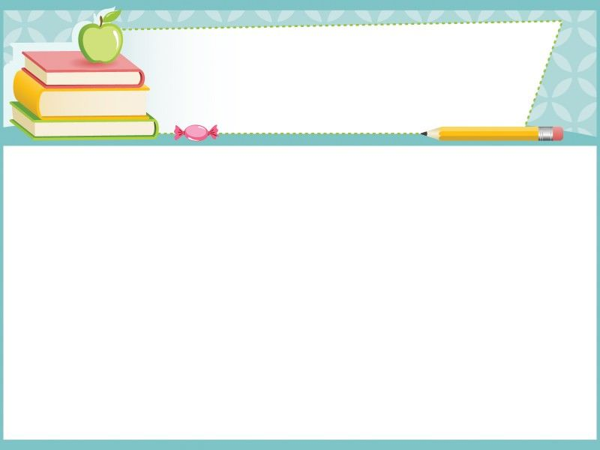

III TIẾN HÀNH
Phương pháp và hình thức tổ chức
1 Ổn định tổ chức
Cô và trẻ hát bài “ Cá vàng bơi”

Slide 5
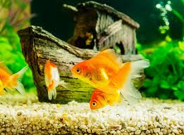
Cô kể lần 1

Slide 6

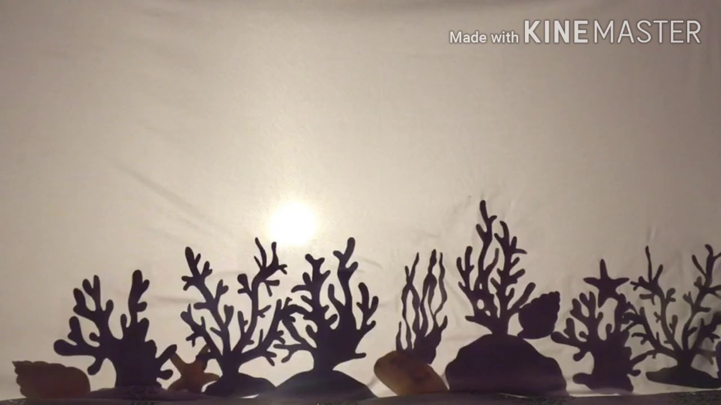


Cô kể lần 2

Slide 7


Slide 8



Slide 9



Slide 10
Đàm thoại
+Cô vừa kể cho các con nghe câu chuyện gì?
+ Trong truyện có những nhân vật nào?
Cá vàng xin phép mẹ đi đâu? Và mẹ đã nói gì với cá vàng ?
Cá vàng đi chơi và gặp những gì ?
Mải chơi nên chú cá vàng đã bị làm sao ?
Ai đã đưa cá vàng về nhà ?

Slide 11

Cô kể lần 3

Slide 12
III Kết thúc
Cô và trẻ cùng vận động bài hát: Cá vàng bơi

